Slide 1
النماذج و التقارير -
قاعدة البيانات
Microsoft Access 2016

Slide 2
قاعدة بيانات أكسيس :
قائمة على جمع البيانات وتخزينها داخل جداول تتكون من :
أعمدة : تظهر صفات البيانات .
صفوف : تمثل السجلات التي تحتوي على بيانات .
أعمدة
اسم المريض | رقم ملف المريض | رقم الغرفة | الجنس | الطبيب
محمد | 313 | 100 | 1 | سيف
حنان | 345 | 300 | 2 | محمد
خالد | 988 | 100 | 1 | دعاء
منى | 456 | 200 | 2 | عزة
صفوف

Slide 3
هناك صفة مميزة أو فريدة غير قابله للتكرار و لا يمكن أن تكون خالية تسمى المفتاح الأساسي .
مثال :
في جدول المرضى :
اسم المريض | رقم ملف المريض | رقم الغرفة | الجنس | الطبيب
محمد | 313 | 100 | 1 | سيف
حنان | 345 | 300 | 2 | محمد
خالد | 988 | 100 | 1 | دعاء
منى | 456 | 200 | 2 | عزة

Slide 4
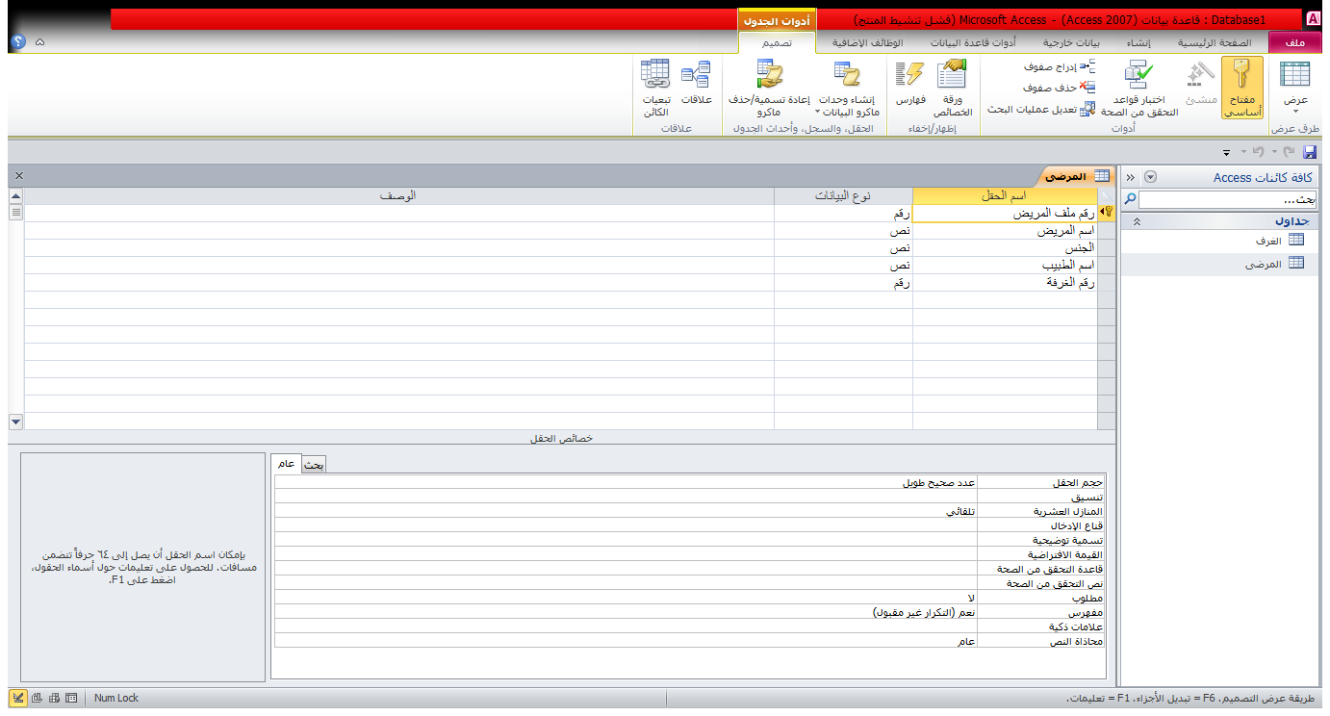
تعيين المفتاح الأساسي للجدول في عرض التصميم :
1. تظليل اسم الحقل
2. الضغط على رمز المفتاح في شريط الادوات

Slide 5
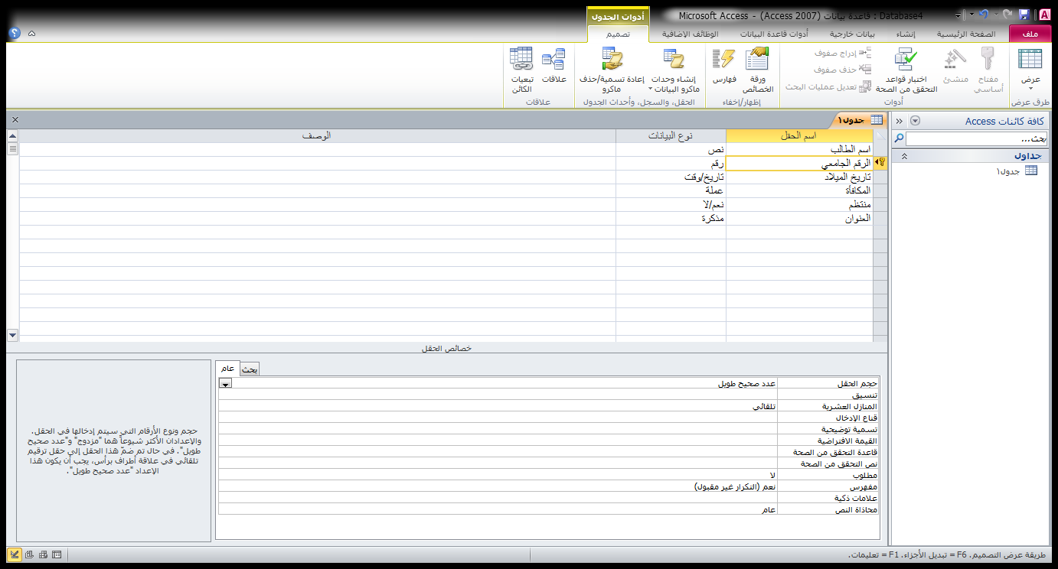
خصائص الحقل :
تمكنك من فرض الشروط التي تريدها على اي حقل من حقول الجدول .

Slide 6
خصائص الحقل
الخاصية | الغرض منها
قيمة الافتراضية | قيمة افتراضية مع كل سجل جديد، يمكن قبولها أو استبدالها بقيمة أخرى.
قاعدة التحقق من الصحة | تعبير لتحديد القيم التي يمكن إدخالها، هذا التعبير يختبر البيانات المدخلة على أنها موافقة لشرط معين، وتمنع إدخال البيانات غير الموافقة للشرط.
نص التحقق من الصحة | رسالة تظهر عند إدخال قيمة غير مسموح بها تخالف شرط قاعدة التحقق من الصحة.

Slide 7
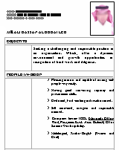
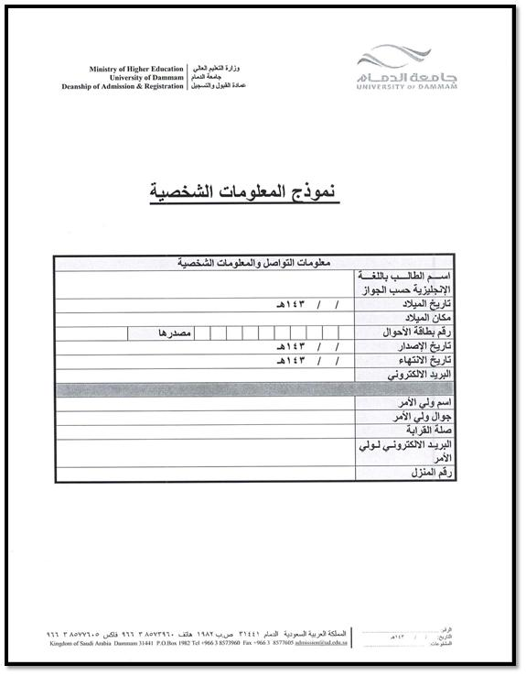
النماذج Forms :
النماذج في قاعدة البيانات تشبه النماذج الورقية فهي تحتوي على خانات معنونة فارغة تعبأ بالبيانات من قبل المستخدم .

Slide 8
النماذج Forms :
تستخدم النماذج كطريقة ثانية لإدخال البيانات في الجداول , وتعتبر طريقة سهلة لإدخال البيانات على شكل سجل واحد في كل مرة بدلاً من إدخالها في شبكة من الأعمدة و الصفوف .
يقلل النموذج من أخطاء إدخال البيانات .
النموذج هو واجهة لحقول الجدول ويسري عليه كل ما تم فرضه على الحقول من حيث الخصائص وأنواع البيانات .

Slide 9
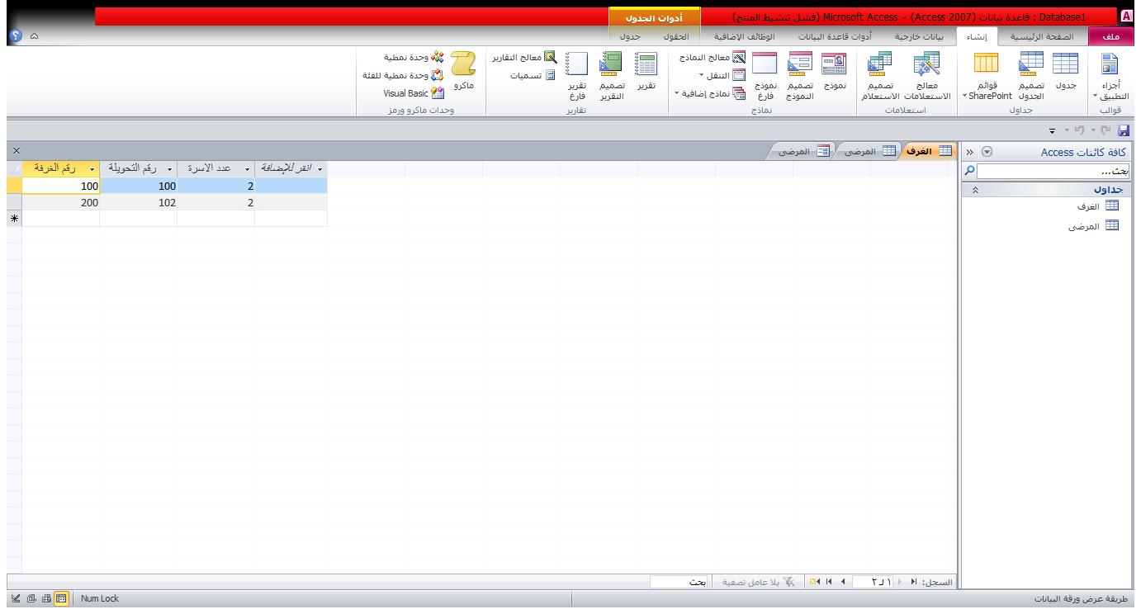
إنشاء نموذج :

Slide 10
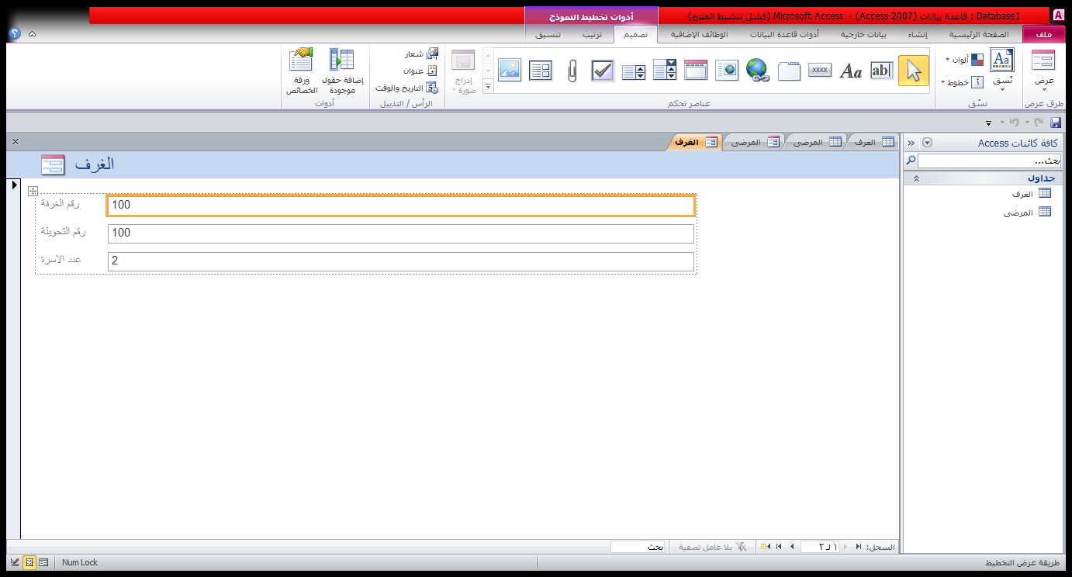

Slide 11
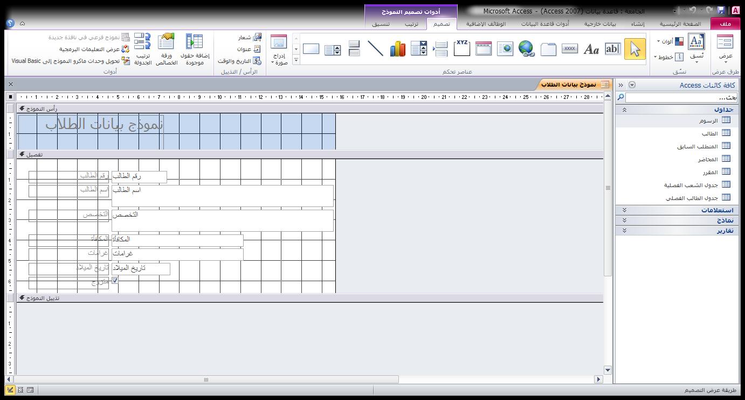
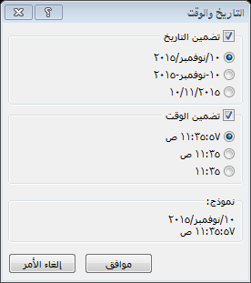
أدوات تصميم النموذج :
1- إدراج التاريخ والوقت

Slide 12
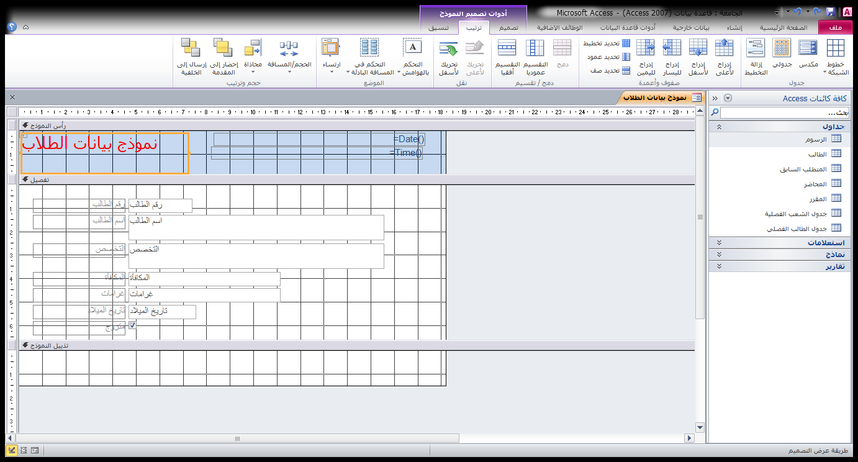
أدوات تصميم النموذج :
2- ترتيب الحقول

Slide 13
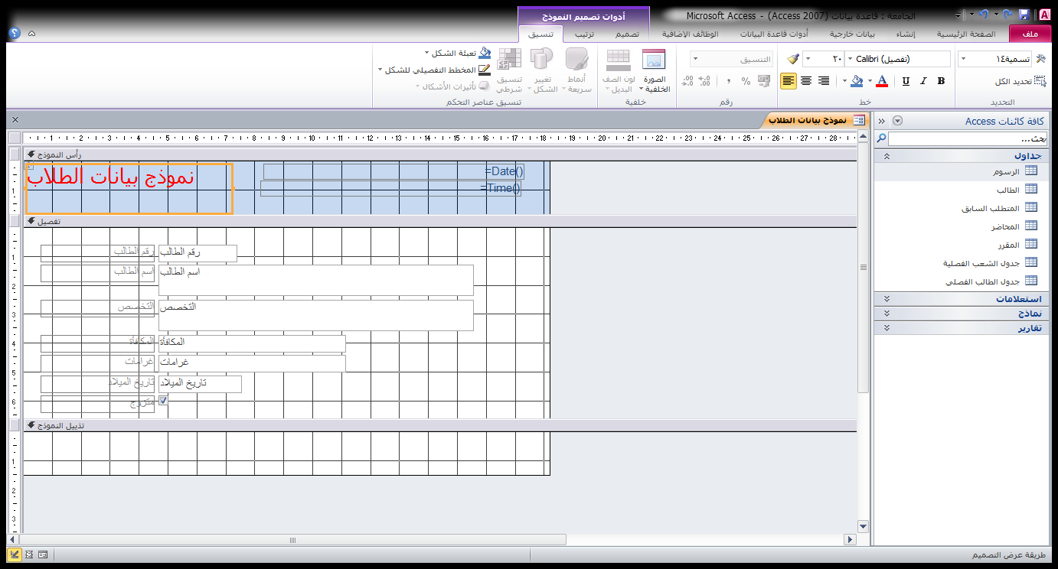
أدوات تصميم النموذج :
3- تنسيق النصوص

Slide 14
التقارير Reports :
هي الطريقة الرسمية لعرض وطباعة البيانات التي يتم استرجاعها من قاعدة البيانات لا تسمح التقارير للمستخدم من تعديل بياناتها فهي فقط للقراءة والطباعة .

Slide 15
أوجه الاختلاف بين التقارير و النماذج :
لا يمكن استخدام التقارير لإدخال البيانات كما هو الحال في النماذج.
الهدف من تصميم التقارير هو الحصول عليها مطبوعة على ورق ,
أما النماذج فهو اظهارها على الشاشه داخل نوافذ .
لا يمكن تعديل البيانات في التقرير .

Slide 16
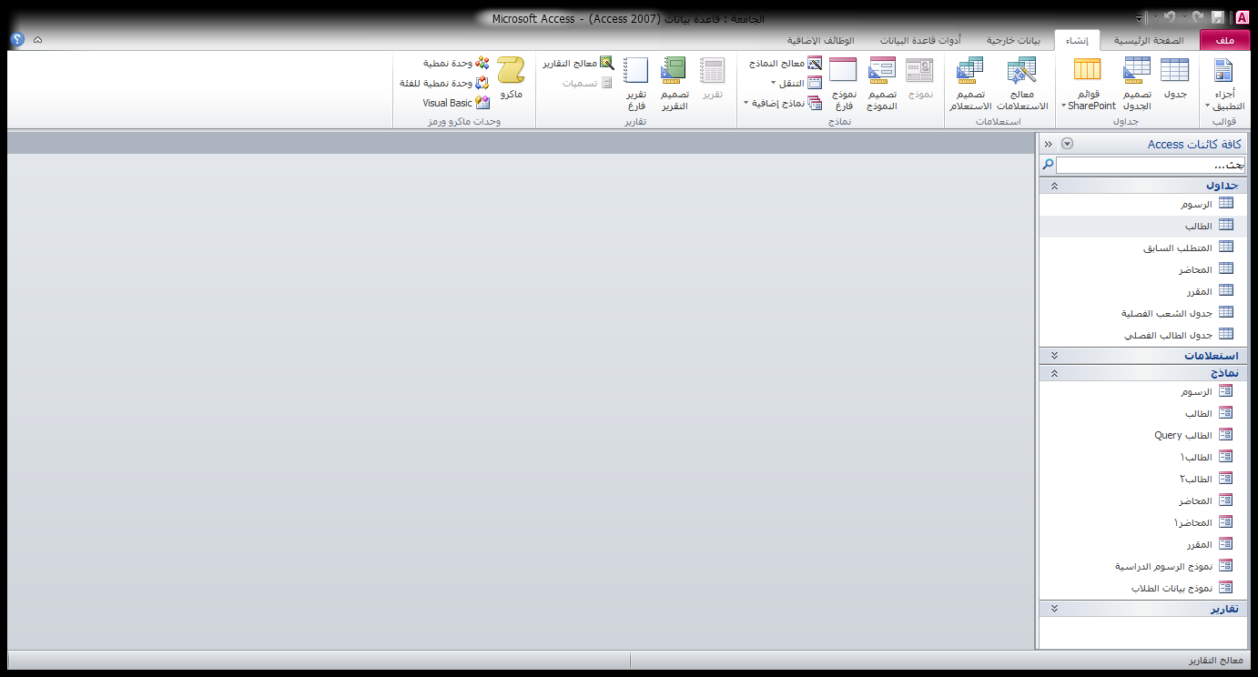
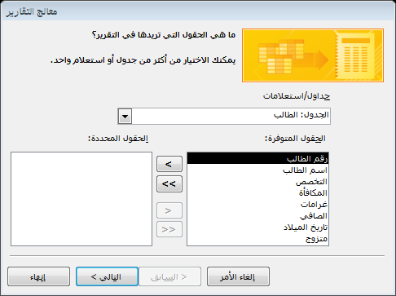
إنشاء تقرير باستخدام معالج التقارير :
1- يتم اختيار الجدول ثم اختيار الحقول المطلوب اظهار بياناتها

Slide 17
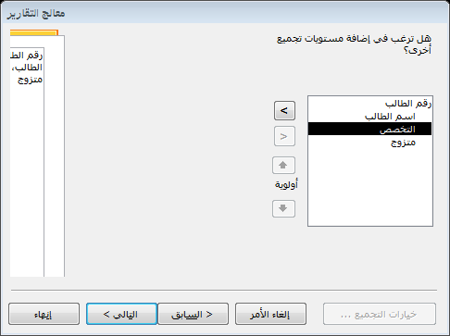
إنشاء تقرير باستخدام معالج التقارير :
2- اختيار طريقة التجميع

Slide 18
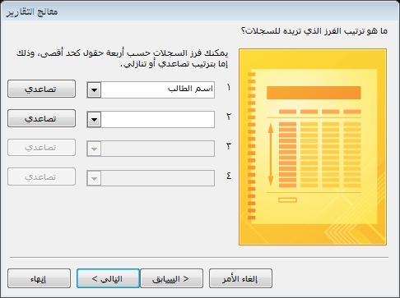
إنشاء تقرير باستخدام معالج التقارير :
3- اختيار طريقة فرز السجلات

Slide 19
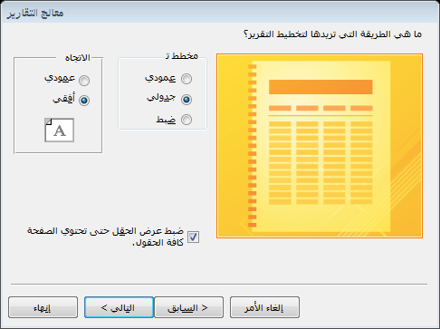
إنشاء تقرير باستخدام معالج التقارير :
4- اختيار طريقة التخطيط والاتجاه

Slide 20
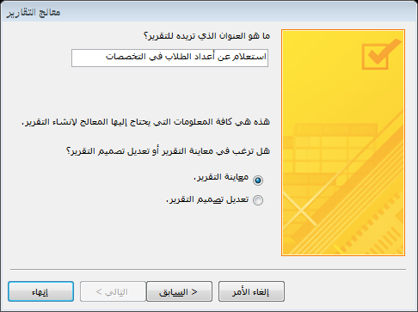
إنشاء تقرير باستخدام معالج التقارير :
5- تسمية التقرير واختيار فتحه أو التعديل على تصميمه

Slide 21
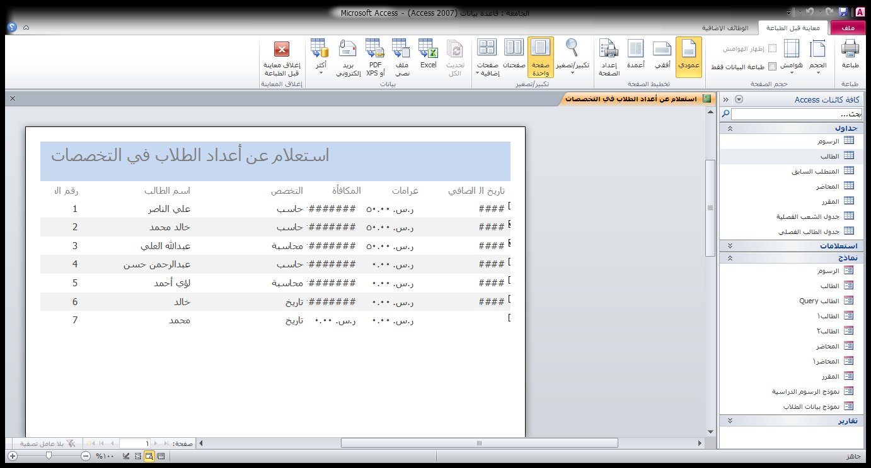
فتح التقرير :

Slide 22
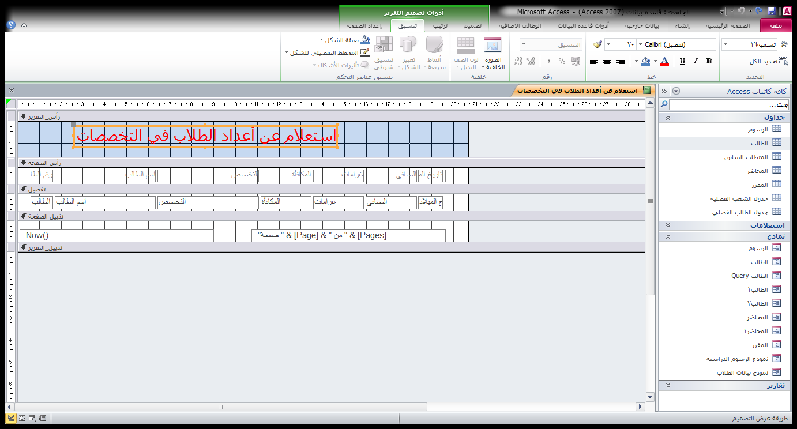
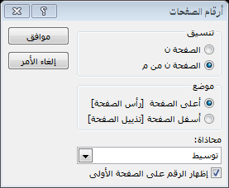
تعديل تصميم التقرير وإعدادات الصفحة للطباعة :
ترتيب الحقول وتنسيقها و إضافة ارقام الصفحات .

Slide 23
Access sheet 2 تطبيق عملي

